Slide 1
Výsledky prieskumu architektonickej prístupnosti volebných budov a miestností
Tlačová konferencia
11. január 2023

Slide 2
Prieskum realizoval ÚKOZP počas volieb do orgánov samosprávy obcí a volieb do orgánov samosprávnych krajov 29.10.2022 až do 6.11.2022 (vrátane) na stránke www.komisar.sk.
Vyplniť dotazník mohol anonymne ktokoľvek, nielen občania so zdravotným postihnutím.
Zisťovali sme:
dostupnosť vyhradených parkovacích miest pre osoby s ŤZP
stav bezbariérovosti vstupov do volebných budov a miestností
spôsob zabezpečenia bezbariérovosti
na akých poschodiach sa nachádzali volebné miestnosti
stav bezbariérovosti samotných interiérov volebných miestností
zabezpečenie pomoci voličom s ŤZP zo strany okrskových volebných komisií
ďalšie postrehy a skúsenosti občanov

Slide 3
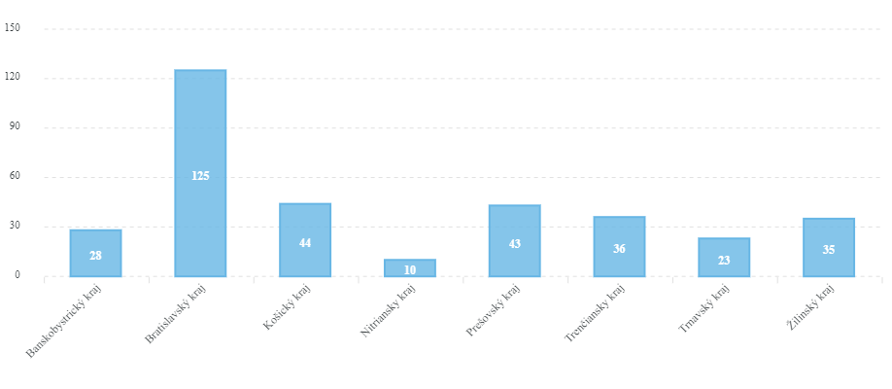
Počet vyplnených dotazníkov: 344
Zastúpenie respondentov podľa krajov:

Slide 4
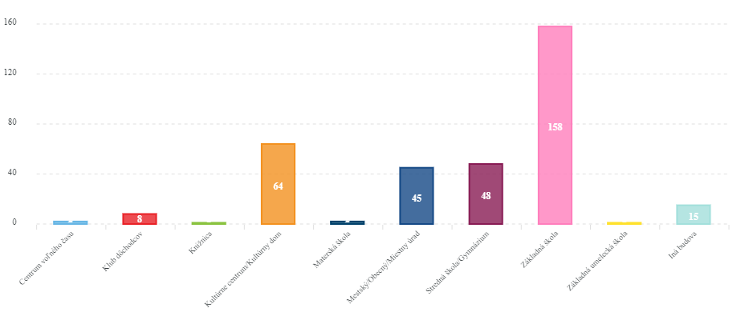
Typy volebných budov - počet odpovedí spolu: 344
Základné školy: 158 (46%)
Domy kultúry: 64 (19%)
Stredné školy / gymnáziá: 48 (14%)
Mestský / miestny / obecný úrad: 45 (13%)
Kluby dôchodcov (8), materská škola (2), centrum voľného času (2), ZUŠ (1), knižnica (1): spolu 14 (4%)
Odpovede „iné“: turistická ubytovňa (1), športová hala (1), zimný štadión (1), univerzita/vysoká škola (2), inšpektorát práce (1), hotel (1), kúpalisko - spoločenská miestnosť (1), neuvedené (7): spolu 15 (4%)

Slide 5
Bolo pred budovou vyhradené
aspoň jedno parkovacie miesto pre osoby s ŤZP?
Počet odpovedí spolu: 242
ÁNO: 75 (31%)
NIE: 167 (69%)
HODNOTENIE KOMISÁRKY
Považujeme to za nedostatočné. Podľa vyhlášky Ministerstva životného prostredia SR č. 532/2002 Z. z., ktorá stanovuje podrobnosti o všeobecných technických požiadavkách na stavby užívané osobami s obmedzenou schopnosťou pohybu a orientácie (tj na všetky budovy určené na užívanie verejnosťou), na vyznačenej odstavnej a parkovacej ploche pre osobné motorové vozidlá musia byť vyhradené 4% stojísk, najmenej však jedno stojisko pre vozidlo osoby s obmedzenou schopnosťou pohybu a orientácie a musí byť umiestnené najbližšie k vchodu do príslušnej stavby.
ODPORÚČANIE KOMISÁRKY
Zabezpečiť súlad s vyhláškou; volebné budovy vyberať aj s ohľadom na možnosti parkovania pre držiteľov parkovacích preukazov ŤZP.

Slide 6
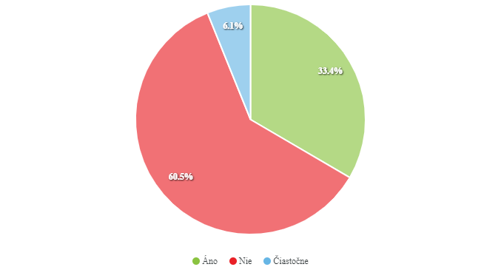
Bol do budovy umožnený bezbariérový vstup?
Dostal sa volič s obmedzenou mobilitou do budovy bez pomoci?
Počet odpovedí spolu: 344
ÁNO: 115 (33%)
NIE: 208 (60%)
ČIASTOČNE: 21 (6%)

Slide 7
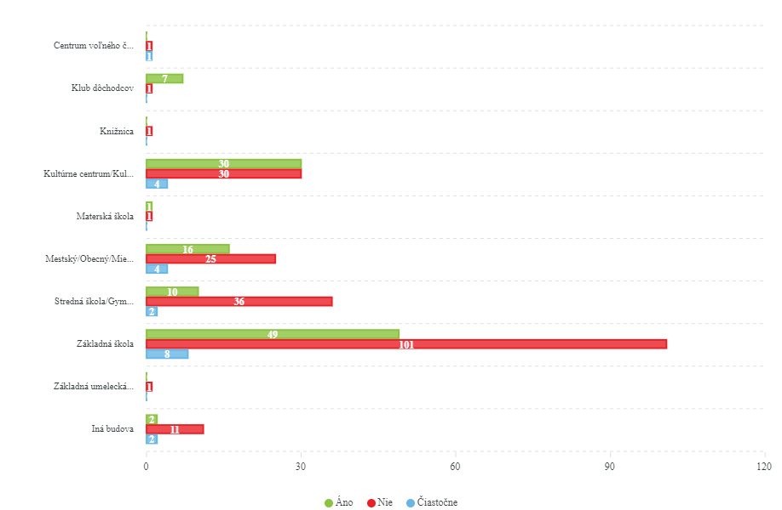
Bezbariérový vstup do budovy podľa jednotlivých typov budov:
Základné školy: 158 odpovedí, z toho ÁNO: 49 (31%) NIE: 101 (64%) ČIASTOČNE: 8 (5%)
Kultúrne centrum: 64 odpovedí, z toho ÁNO 30 (47%) NIE: 30 (47%) ČIASTOČNE: 4 (6%)
Mestský/obecný úrad 45 odp., z toho ÁNO: 16 (36%) NIE: 25 (56%) ČIASTOČNE: 4 (9%)
Stredná škola/gymnázium: 48 odp. , z toho ÁNO: 10 (21%) NIE: 36 (75%) ČIASTOČNE: 2 (4%)

Slide 8
Komentáre respondentov z odpovedí „čiastočne“
(zabezpečenie bezbariérového vstupu do budovy)
„Neboli tam síce schody, ale cez dvere by sa volič odkázaný na invalidný
vozík sám nedostal. Musela tam byť nejaká osoba, ktorá mu otvorila.“
„Volebná miestnosť bola v menšej sále kultúrneho domu, pred jej vstupom nie je žiadny bezbariérový prístup. Ten je len pred vchodom do veľkej sály v kultúrnom dome.“
„Pred vchodom boli 3 schody. Ja s kočíkom a manžel s barlami sme to zvládli bez pomoci, ale človek na vozíku by to asi nezvládol.“
„Na prvých schodoch bola nájazdová rampa, na druhých schodoch však už nebolo nič.“
„Pri vstupe do kultúrneho domu sú umiestnené strmé koľajnice, to sa nedá považovať za bezbariérový vstup pre osoby s ŤZP.“

Slide 9
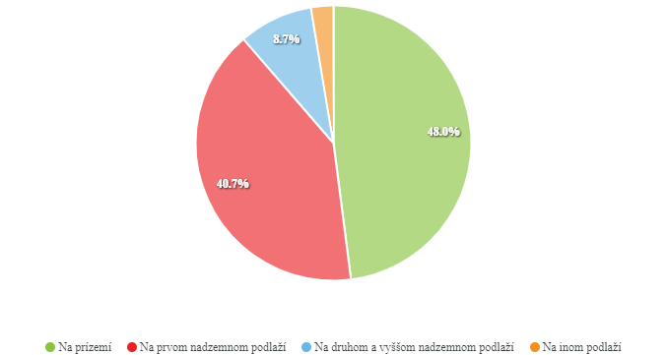
Poschodia, na ktorých sa nachádzali volebné miestnosti
Počet odpovedí spolu: 343
NA PRÍZEMÍ: 164 (48%)
NA PRVOM NADZEMNOM PODLAŽÍ: 140 (41%)
NA DRUHOM A VYŠŠOM NADZEMNOM PODLAŽÍ: 30 (9%)
INÉ: 9 (3%)

Slide 10
Komentáre respondentov z odpovedí „iné“ (na akom poschodí sa nachádzala volebná miestnosť)
„Prízemie je aspoň 10 schodov nad úrovňou chodníka. K volebným miestnostiam treba následne prekonať 4 schody alebo sú na poschodí bez výťahu.“
„Bolo treba vyjsť po niekoľkých schodoch - najskôr do areálu školy, potom do vchodu školy, do ďalšieho priestoru, spolu asi 10 schodov bez bezbariérového prístupu.“
„Zvýšené prízemie (5-8 schodov).“ (viac odpovedí tohto typu)
„Do budovy boli síce len dva schody, ale nedá sa tam dostať na elektrickom invalidnom vozíku. Museli sme použiť pre mňa nestabilný invalidný vozík.“
„K miestu volieb - upravená hracia plocha - bolo treba vystúpiť po prudkom nájazde alebo schodoch, a potom zoskočiť po 2 vysokých schodoch.“
„Vstup do budovy bol po schodoch. Potom bolo treba zísť na prízemie znova po schodoch k volebnej miestnosti.“

Slide 11
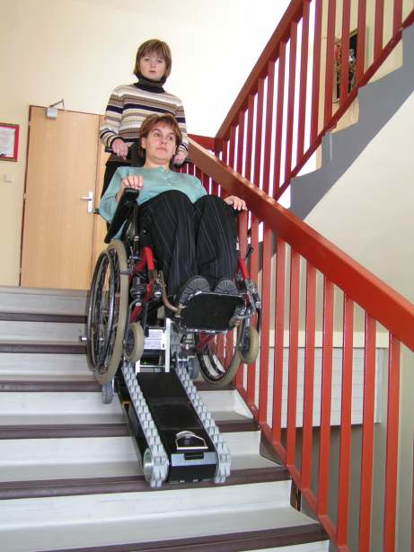
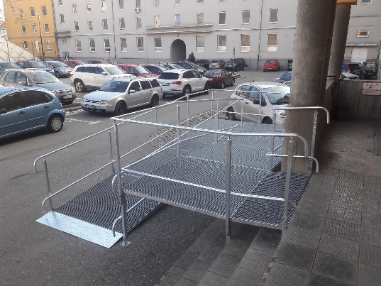
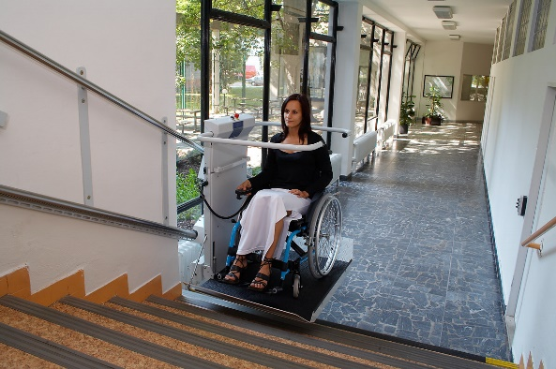
Akým spôsobom bol umožnený
bezbariérový prístup do volebnej miestnosti?
Počet odpovedí spolu: 58
NÁJAZDOVÁ RAMPA 38 (66%)
SCHODISKOVÁ PLOŠINA 14 (24%)
VÝŤAH 5 (9%)
SCHODOLEZ 1 (2%)
NÁJAZDOVÁ RAMPA SCHODISKOVÁ PLOŠINA
SCHODOLEZ
(zdroj: tuke.sk)
(zdroj: prekonajmespolubariery.sk)
(zdroj: sabtechnology.cz)

Slide 12
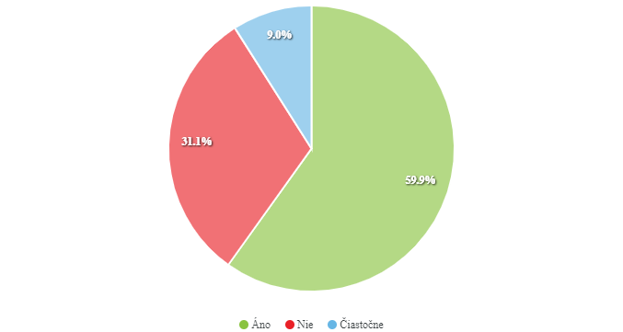
Bol interiér volebnej miestnosti bezbariérový?
Počet odpovedí spolu: 344
ÁNO: 206 (60%)
NIE: 107 (31%)
ČIASTOČNE: 31 (9%)
Komentáre respondentov z odpovedí „čiastočne“:
„Človeku na vozíku museli na požiadanie vytvoriť viac priestoru, aby sa dostal k volebnej schránke.“
„Vysoké prahy dverí do volebnej miestnosti - viac ako 15 cm.“
„Trieda je veľmi malá, problém bol v nej chodiť aj s barlami, vozičkár sa vôbec nezmestil.“
„Úzke dvere do miestnosti.“

Slide 13
ČO HOVORIA PRÁVNE PREDPISY?
Podľa vyhlášky Ministerstva životného prostredia SR č. 532/2002 Z. z., prístup o.i. do stavby v časti určenej na užívanie verejnosťou musí byť zabezpečený najmenej jedným vstupom na úrovni komunikácie pre chodcov bez vyrovnávacích stupňov; pri novostavbe musí byť takto riešený hlavný vstup (od roku 2002).
ODPORÚČANIA KOMISÁRKY
vyberať na voľby najmä také budovy, ktoré majú bezbariérový prístup, ideálne so vstupom na úrovni okolitého chodníka; v prípade bariérových vstupov zabezpečiť nájazdové rampy;
schodiskové plošiny nie sú univerzálnym riešením, pretože neriešia bezbariérový prístup pre všetkých – tj kočíky, ľudí s barlami a pod; často sú zamknuté alebo nefunkčné, chýba alebo nefunguje zvonček;
myslieť aj na spôsob otvárania dverí, aby cez ne človek s obmedzenou schopnosťou pohybu vedel prejsť bez pomoci;
v prípade budov, kde niektoré miestnosti majú bezbariérový prístup a iné nie, vybrať na voľby miestnosti s bezbariérovým prístupom;

Slide 14
zabezpečiť bezbariérovosť na všetkých schodiskách a úrovniach vnútri budovy („Na prvých schodoch bola nájazdová rampa, na druhých schodoch však už nebolo nič.“);
vyberať také volebné miestnosti, ktorých interiér nemá bariéry (nie v športovej hale, kúpalisku alebo zimnom štadióne), s dostatočným priestorom na pohyb aj s barlami a invalidným vozíkom;
vyberať také miestnosti, kde sú dostatočne široké dvere – aspoň 90 cm;
odstrániť bariérové prahy dverí – či už úplne alebo umiestnením vyrovnávacej prechodovej lišty.

Slide 15
Ako okrsková volebná komisia umožnila voliť voličovi s obmedzenou schopnosťou pohybu?
Počet odpovedí spolu: 101
PRIŠLA ZA NÍM S PRENOSNOU SCHRÁNKOU: 47 (47%)
POMOHOL MU NIEKTO INÝ: 36 (36%)
INÉ: 18 (18%)

Slide 16
Komentáre respondentov z odpovedí „iné“
„Pomoc chcel ponúknuť člen komisie, ale nedalo sa, bol by ma
musel zložiť na rukách....“ (športová hala)
„Ak bol volič na vozíku sám, nikde nebola informácia, ako má postupovať, prípadne telefonický kontakt.“
„Nebola žiadna informácia, žiaden zverejnený kontakt pri vstupe do budovy o možnosti pomoci. Ak išiel človek sám, bol odkázaný na sprostredkovanie pomoci okoloidúcimi.“
„Neviem ako ŤZP, ale matke s kočíkom pomáhali schody zvládnuť čakajúci voliči.“

Slide 17
HODNOTENIE KOMISÁRKY
- riešenie, keď člen okrskovej volebnej komisie príde za voličom
pred budovu alebo pod schody, je „z núdze cnosť,“ nepovažujeme
to za dôstojný spôsob vykonania volebného práva ani za zaručenie tajnosti;
- vo vyše tretine prípadov imobilným voličom pomohol niekto iný; v takýchto
prípadoch ide len o dobrú vôľu a ochotu iných, na ktorú sa však nemôžeme
spoliehať, dokonca v prípade športovej haly to ani nebolo v silách človeka;
tí, ktorí prišli voliť sami, nemali k dispozícii žiadnu informáciu, ako postupovať alebo ako si privolať na pomoc člena okrskovej volebnej komisie;
ukázalo sa, že s prekonávaním bariér majú problém aj iní ľudia, nielen osoby so zdravotným postihnutím, ale napr. aj rodičia s kočíkmi a ďalší.
ODPORÚČANIE KOMISÁRKY
- vyčleniť dobrovoľníka alebo brigádnika, ktorý by bol k dispozícii osobám s obmedzenou schopnosťou pohybu

Slide 18
POROVNÁVACIA TABUĽKA BEZBARIÉROVOSTI
PODĽA JEDNOTLIVÝCH OTÁZOK
 | áno | čiastočne | áno + čiastočne | nie
Parkovacie miesto pre ŤZP (242 odpovedí) | 30% | - | - | 69%
Bezbariérový prístup do budovy (344 odpovedí) | 33% | 6% | 39% | 61%
Bezbariérový interiér volebnej miestnosti (344 odpovedí) | 60% | 9% | 69% | 31%

Slide 19
POROVNANIE S PRIESKUMOM Z R. 2020
Počas parlamentných volieb 29.2.2020 uskutočnil ÚKOZP prieskum
podmienok realizácie volebného práva osôb so zdravotným postihnutím,
a to formou osobného pozorovania priebehu volieb zamestnancami ÚKOZP
v 50 vybraných volebných miestnostiach.
POROVNÁVACIA TABUĽKA: PRIESKUMY 2020 a 2022
 | 2020 | 2022
Vyhradené parkovacie miesto pre ŤZP | 44% (z celkového počtu 50 odpovedí) | 30% (z celkového počtu 242 odpovedí)
Bezbariérový prístup do budovy | 46% (z celkového počtu 50 odpovedí) | 33% (z celkového počtu 344 odpovedí) (39% áno + čiastočne)
Bezbariérový interiér | 74% (z celkového počtu 50 odpovedí) | 60% (z celkového počtu 344 odpovedí) (69% áno + čiastočne)

Slide 20
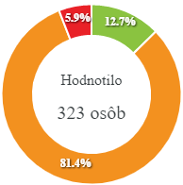
Hodnotenie celkového stavu bezbariérovosti v porovnaní s predchádzajúcimi voľbami zo strany respondentov:
Počet odpovedí spolu: 323
„Nezmenilo sa to.“ 263 (81%)
„Zlepšilo sa to, bariéry sa odstránili.“ 41 (13%)
„Zhoršilo sa to, pribudli bariéry.“ 19 (6%)

Slide 21
ČO S VÝSLEDKAMI PRIESKUMU?
Oboznámime s nimi:
Ministerstvo vnútra SR
Združenie miest a obcí Slovenska
Úniu miest Slovenska
samosprávne kraje
Chceli by sme s nimi prerokovať zistenia a navrhnúť možnosti zlepšenia nielen pri výbere volebných miestností, ale aj celkového manažmentu realizácie volebného práva počas konania volieb.

Slide 22
ĎAKUJEM ZA POZORNOSŤ

